Slide 1
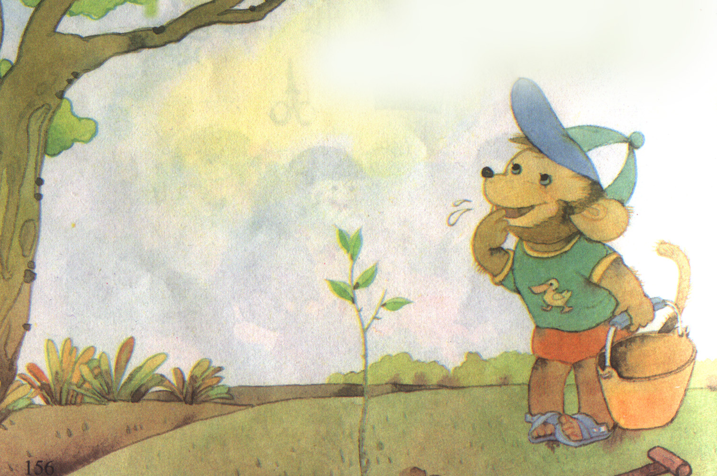

Slide 2
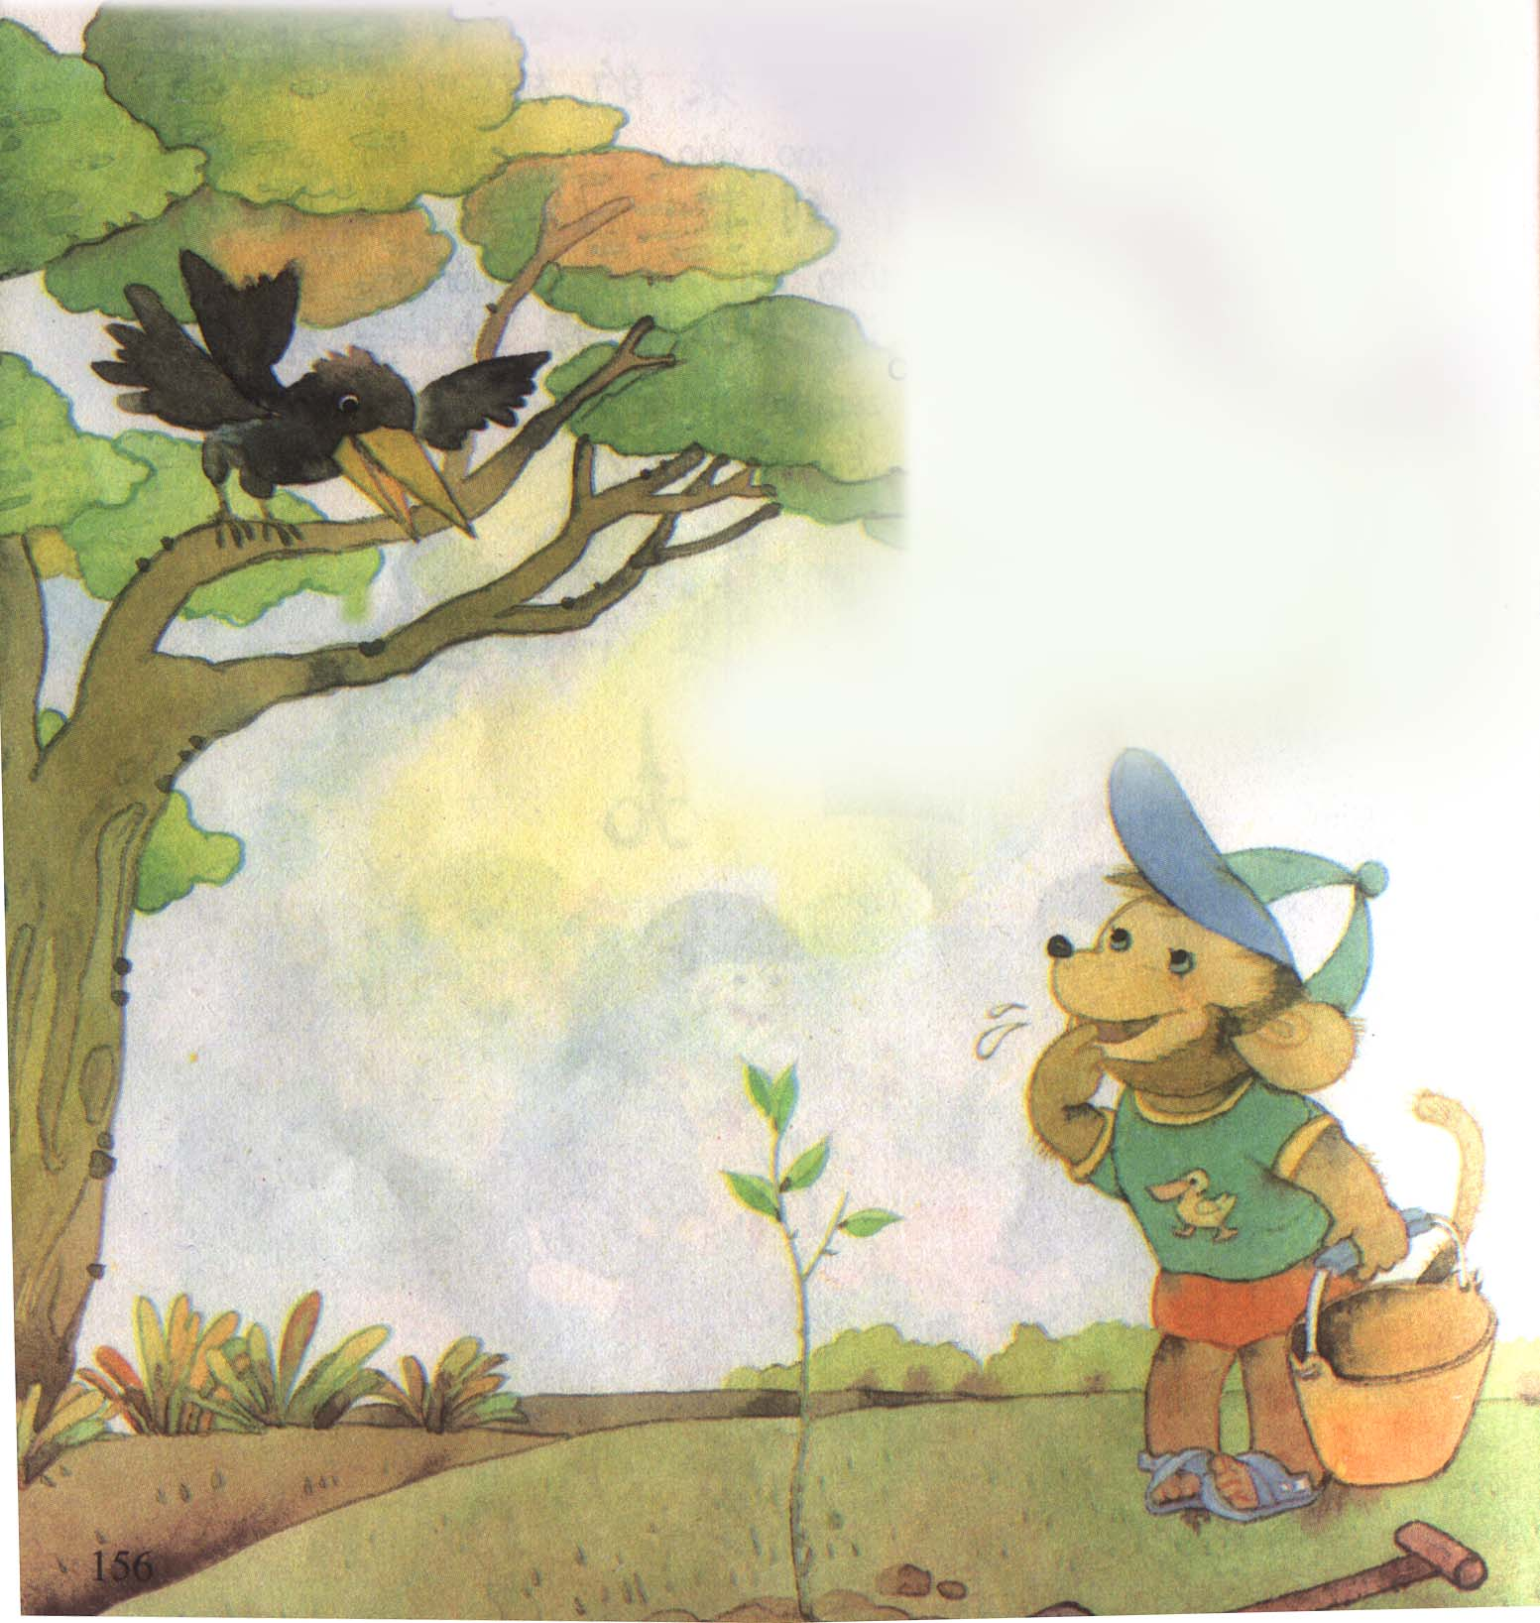
“对，五年太长，我可等不及。”
“猴哥，猴哥，你怎么种梨树呢？有句农谚：‘梨五杏四’。梨树要等五年才能结果，你有这个耐心吗？”

Slide 3
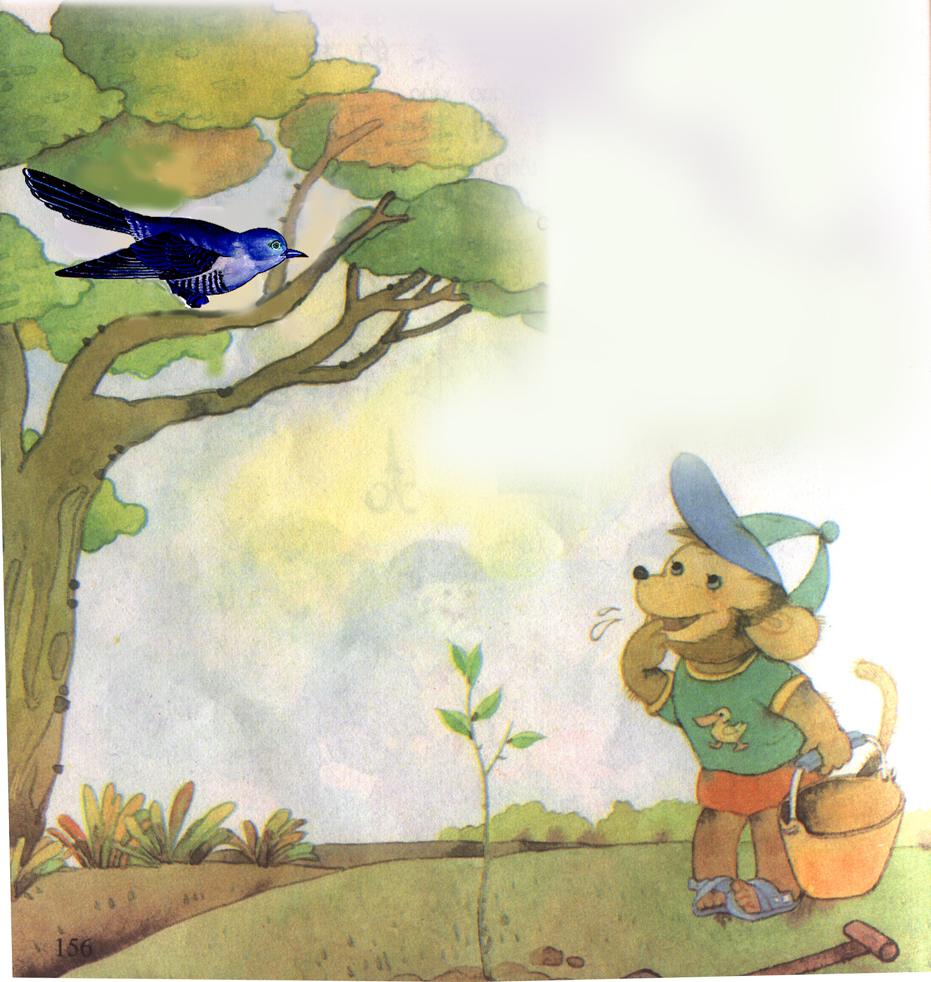
“对，四年太长，我也等不及。”
“猴哥，猴哥，你怎么种杏树呢？有句农谚：‘杏四桃三’。杏树要等四年才能结果，你能等得及吗？”

Slide 4
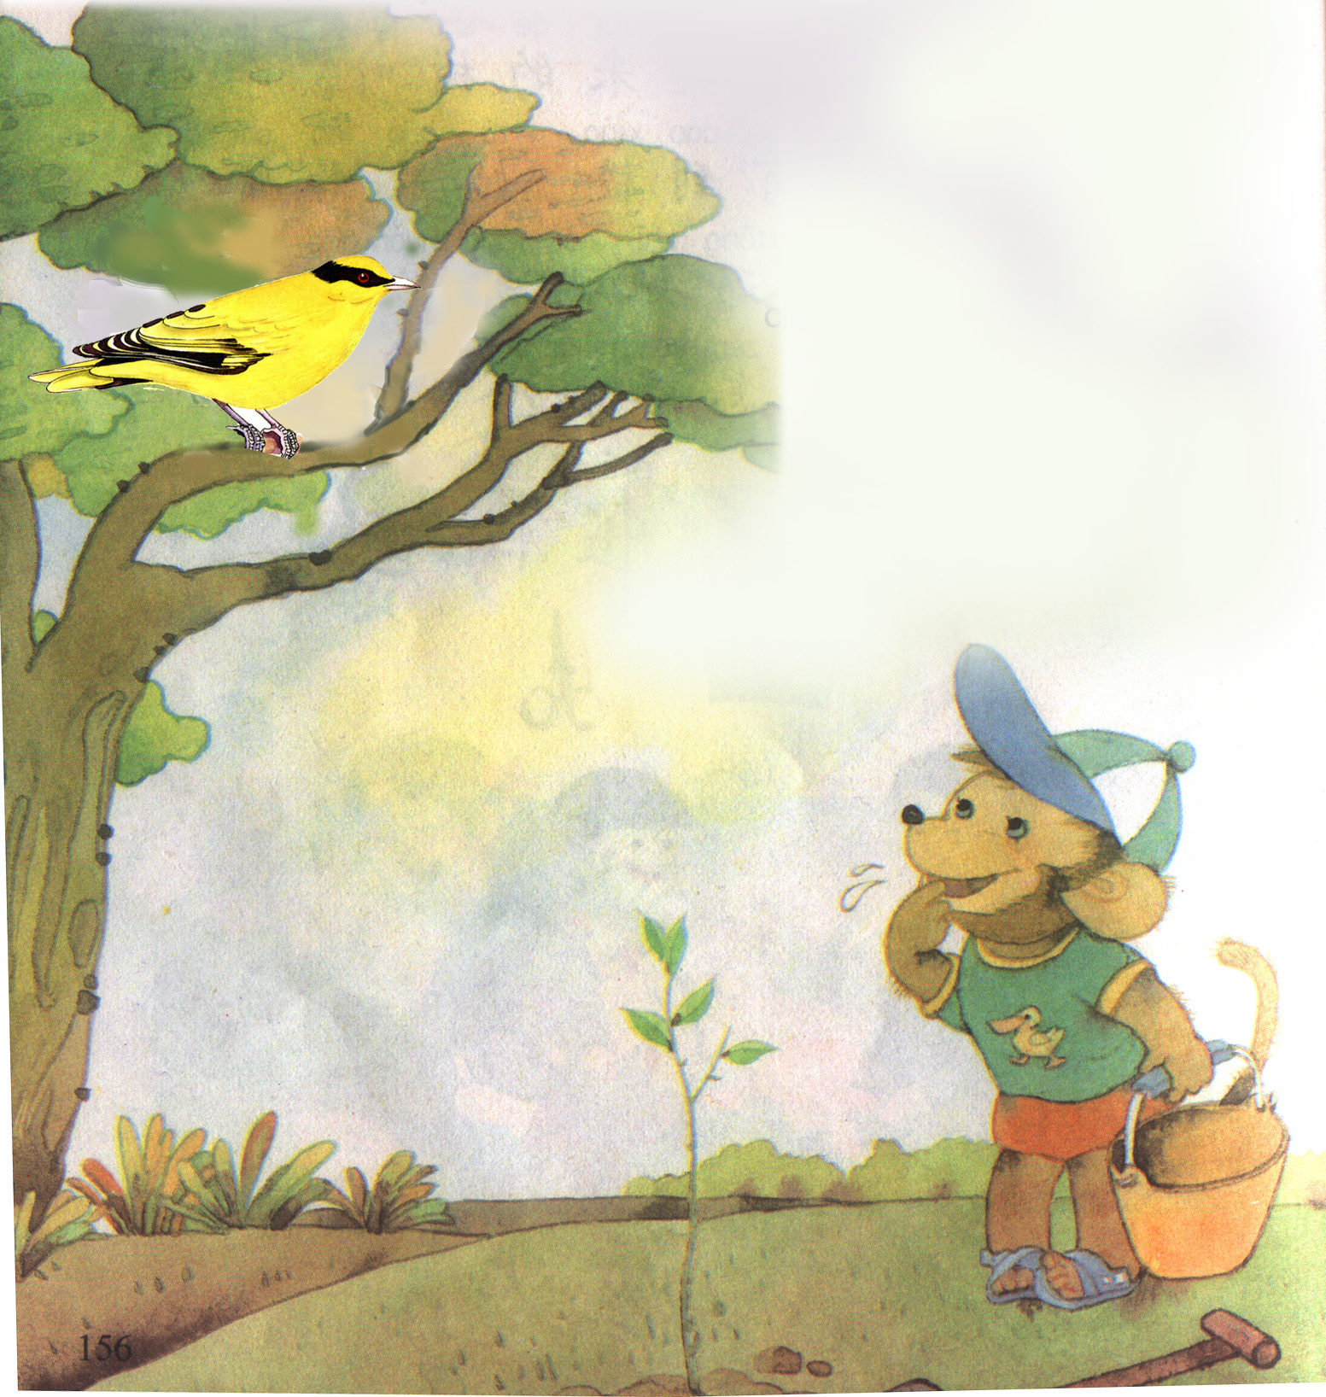
“对，三年也太长，我还是等不及。”
“猴哥，猴哥，你怎么种桃树呢？有句农谚：‘桃三樱二’。种桃树再短也得三年才结果，你不着急吗？”

